Slide 1
Acessibilidade
André Luiz do Vale Soares
Anibrata Pal
Interação Humano-Computador

Slide 2
Conceito de Acessibilidade
Possibilidade e condição de alcance, percepção e entendimento para utilização, com segurança e autonomia, de:
espaços
mobiliários
equipamentos urbanos
edificações
transportes
informação
comunicação
Interação Humano-Computador

Slide 3
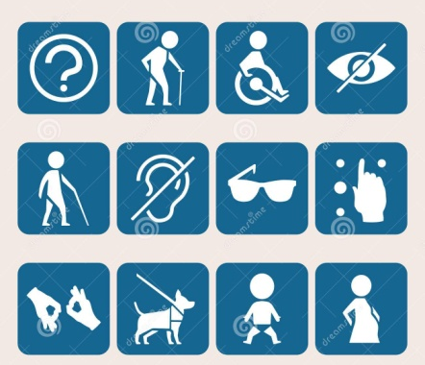
Conceito de Acessibilidade
Inclusive seus sistemas e tecnologias, bem como outros serviços e instalações abertos ao público, de uso público ou privado de uso coletivo, tanto na zona urbana como na rural, por pessoa com deficiência ou mobilidade reduzida [1].
Fonte: dreamstime.com
Interação Humano-Computador

Slide 4
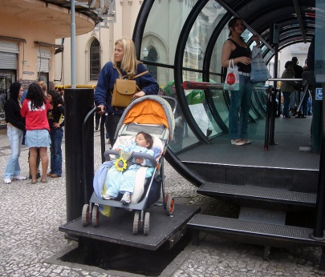
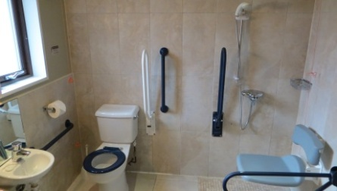
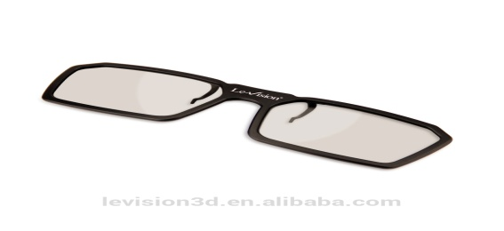
Exemplos do Mundo Real
Rampas
Elevadores
Semáforos sonoros
Carteira para canhotos
Óculos Clip-on 3D (LG) [2]
Banheiros adaptados
Interação Humano-Computador

Slide 5
Acessibilidade Digital
É a capacidade de um produto ser flexível para atender às necessidades e preferências do maior número possível de pessoas, além de ser compatível com tecnologias assistivas usadas por pessoas com necessidades especiais [3].
Interação Humano-Computador

Slide 6
Acessibilidade na Web
Significa que qualquer pessoa, utilizando qualquer tipo de tecnologia de navegação:
Navegadores gráficos
Navegadores textuais
Navegadores especiais para sistemas de computação móvel
Deve ser capaz de visitar e interagir com qualquer site, compreendendo perfeitamente as informações nele apresentadas [3].
Interação Humano-Computador

Slide 7
Boas e Más Práticas
Softwares leitores e ampliadores de tela
Mouse Ocular [4]
Assistentes de Voz (Cortana, Siri, Google Now, etc.)
Adoção de padrões e guidelines no desenvolvimento de software:
W3C
IMS Global Learning Consortium
Interação Humano-Computador

Slide 8
Referências Bibliográficas
[1] | Associação Brasileira de Normas Técnicas. ABNT NBR 9050: Acessibilidade a edificações, mobiliário, espaços e equipamentos urbanos. 3ª edição. Rio de Janeiro. 2015. Disponível em: http://www.ufpb.br/cia/contents/manuais/abnt-nbr9050-edicao-2015.pdf. Acessado em 15/03/2017.
[2] | Guiss, Alexandre. A solução do 3D para quem usa óculos de grau. TechMundo. 2011. Disponível em https://www.tecmundo.com.br/3d/13124-a-solucao-do-3d-para-quem-usa-oculos-de-grau.htm. Acessado em 15/03/2017.
[3] | PUC-RS. Manual de Utilização dos Modelos de Páginas Acessíveis. Disponível em http://www.inf.pucrs.br/~infee/manual/. Acessado em 15/03/2017.
Interação Humano-Computador

Slide 9
Referências Bibliográficas
[4] | Acessibilidade Legal. Mouse Ocular – Piscar dos Olhos. Disponível em: http://acessibilidadelegal.com/33-mouseocular.php. Acessado em 15/03/2017.
Interação Humano-Computador

Slide 10

Obrigado !
Interação Humano-Computador

